Slide 1

Ultrazvuk v gynekologii a porodnictví
Romana Gerychová

Slide 2

Historie
20.léta 19.století – vynález sonaru pro námořní účely
1944 – první terapeutické využití UZ – rozrušení mozkové tkáně
Anglie, Austrálie, Německo, USA, Japonsko
2D, 3D zobrazení, CFM – barevné mapování
kvalita, miniaturizace, nitrotělní aplikace

Slide 3
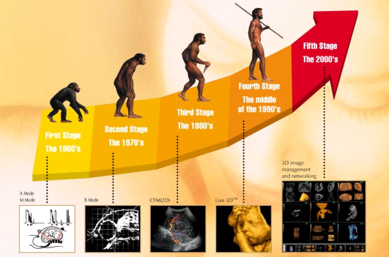
Vývoj UZ technologie

Slide 4
Ultrazvuková diagnostika
neinvazivní metoda
jediná metoda založená na mechanické energii
vyšetření provádějí sami gynekologové
(přímé propojení UZ nálezů s klinickým stavem pacientky
a výsledky ostatních zobrazovacích metod)

Slide 5
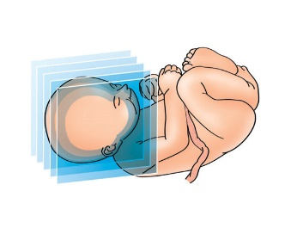
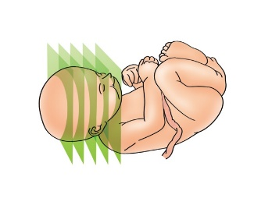
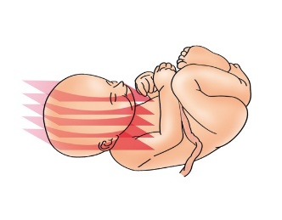
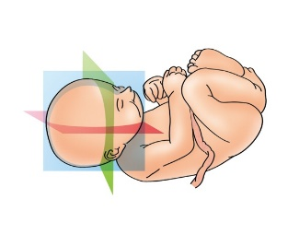
Ultrazvuková diagnostika
2D zobrazení
základ vyšetřování, zlatý standard
3D/4D zobrazení
doplňková metoda
multiplanární zobrazení
volume CT mode
3D power Doppler

Slide 6
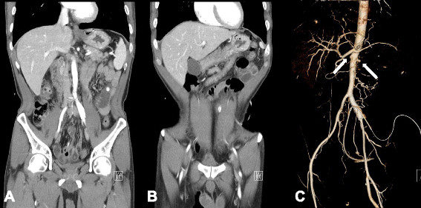
Moderní zobrazovací metody
CT
gynekologie (dif.dg.patologie břišní dutiny)
vyloučení peri/pooperačních komplikací (TEN)
onkogynekologie (staging)

Slide 7
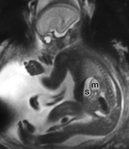
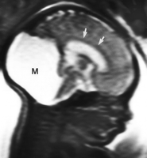
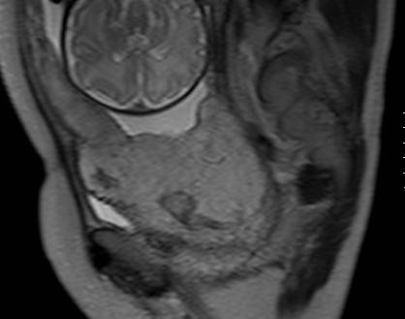
Moderní zobrazovací metody
MRI
- gynekologie
- porodnictví - zlepšení/doplnění diagnostiky vady plodu
- vyšetření poruchy placentace
- funkční vyšetření placenty
- odhad hmotnosti plodu
- virtuální pitva

Slide 8
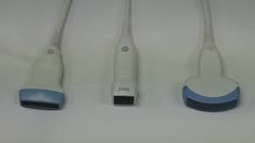
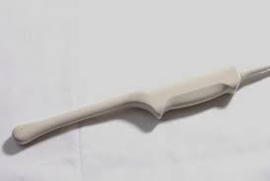
Technika UZ vyšetření
transabdominální ( 3,5-5 MHz )
vyšetření malé pánve, břišní dutiny
(útvary nad sponou – tumory, gravidita,
dětská gynekologie)
dobrá náplň močového měchýře
transvaginální ( 5-7,5 MHz )
vyšetření do vzdálenosti 8-10cm
není nutná náplň močového měchýře
nelze - hymen, striktury pochvy

Slide 9
UZ v gynekologii a porodnictví
možnosti, limitace
pacientka – vaginální sonda, abdominální sonda
přístroj (typ sondy, frekvence, rozsah programu)
omezení:
- neovlivnitelné (obezita)
- někdy ovlivnitelné (oligohydramnion, vícečetná gravidita)
- ovlivnitelné (nevhodná poloha plodu, silné pohyby plodu,
prázdný moč.měchýř )

Slide 10
UZ v gynekologii
dg vrozených anomálií genitálu
dif.-dg amenorhoe
dif.-dg pelvalgie, zánětu, tumorů pánve
vizualizace IUD
terapie sterility
uro/onkogynekologie
peri/pooperační diagnostika

Slide 11
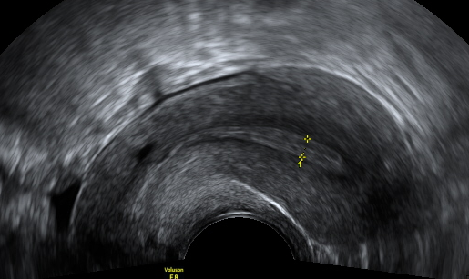
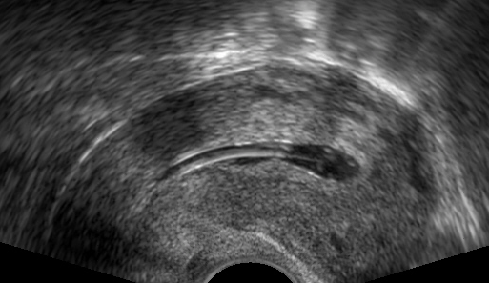
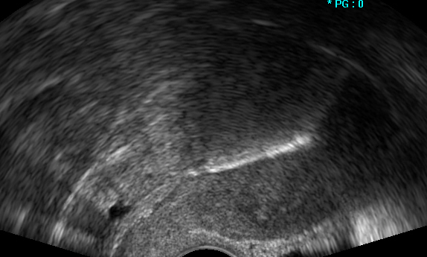
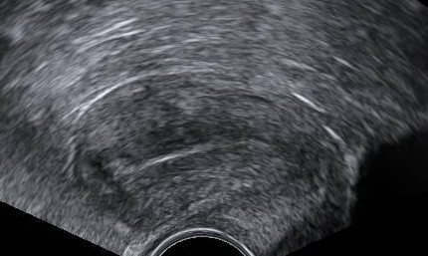
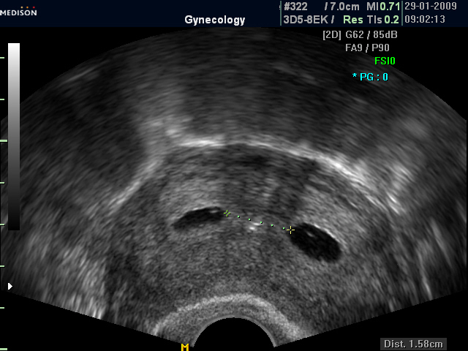
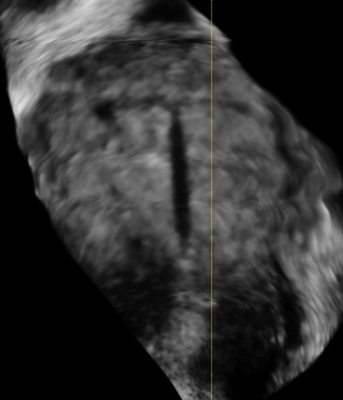
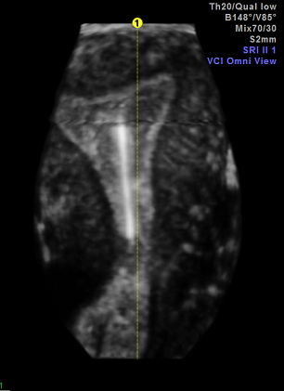
UZ v gynekologii - děloha

Slide 12
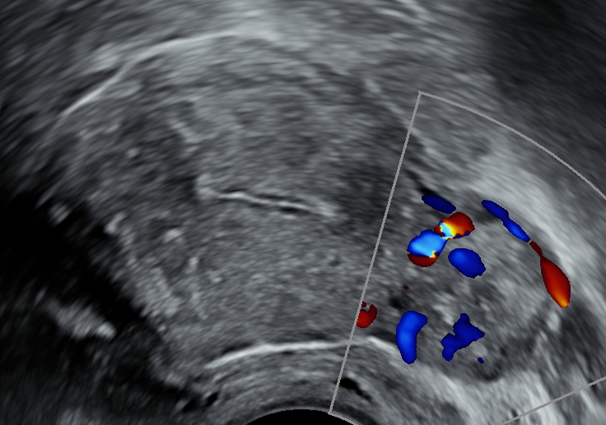
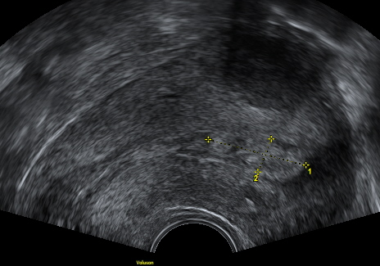
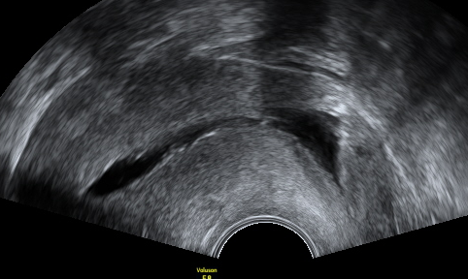
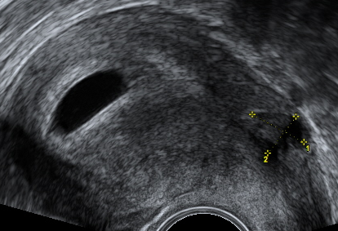
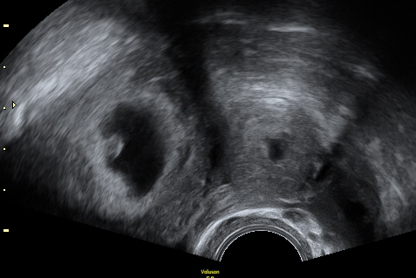
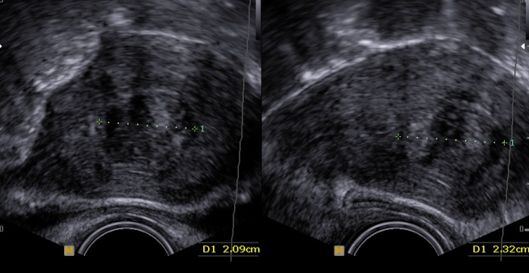
UZ v gynekologii - děloha

Slide 13
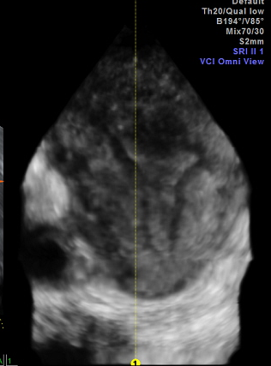
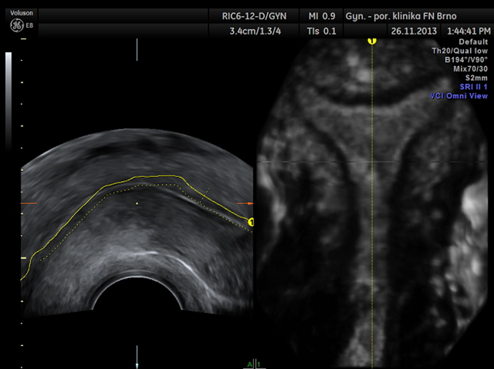
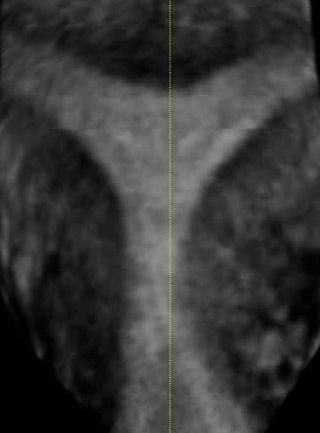
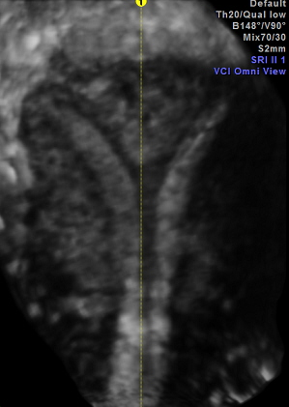
Vady dělohy – 3D/4D ultrazvuk
uterus arcuatus uterus bicornis uterus duplex

Slide 14
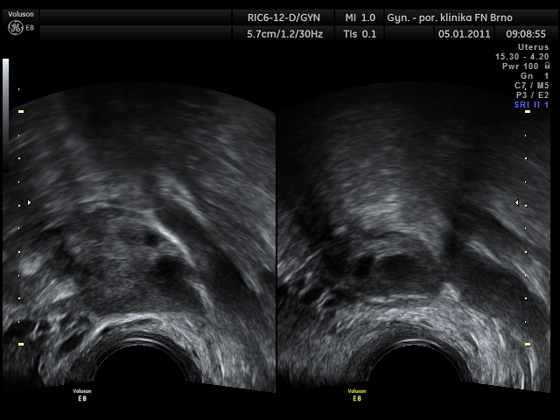
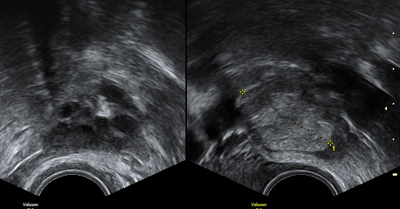
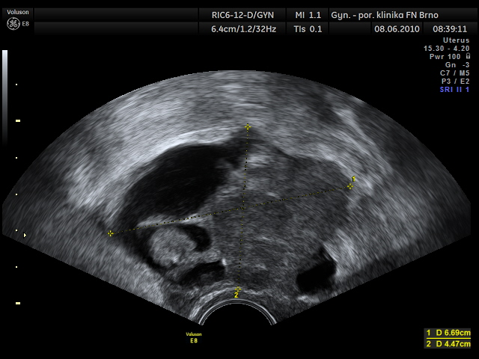
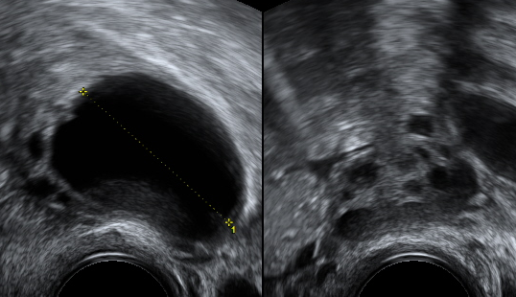
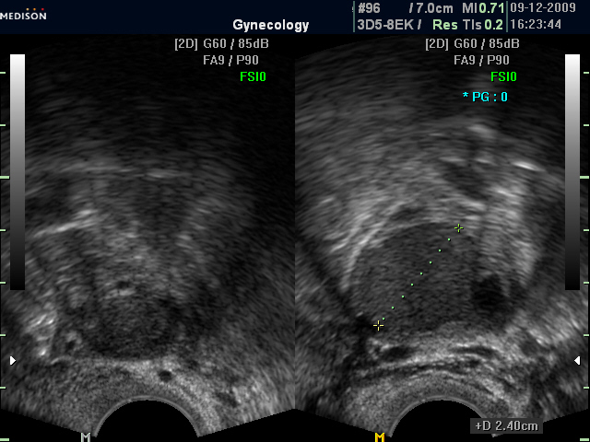
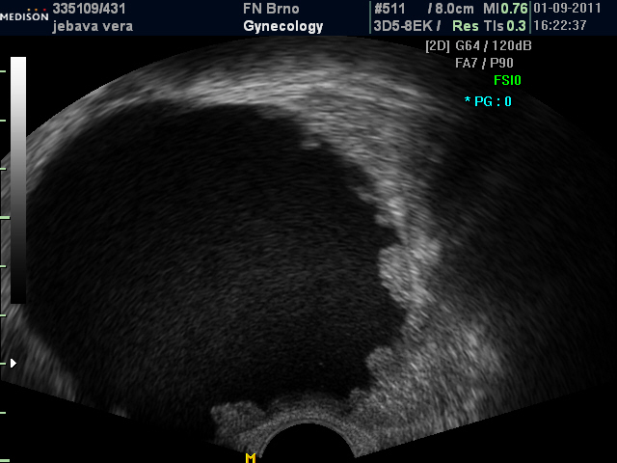
UZ v gynekologii - adnexa

Slide 15
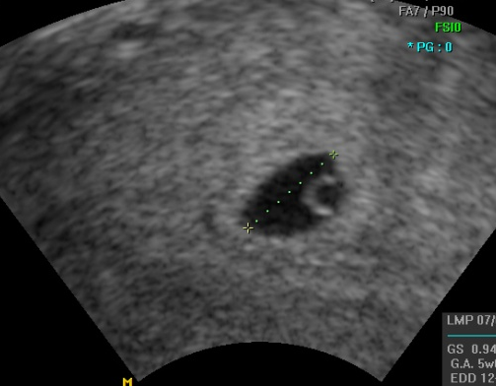
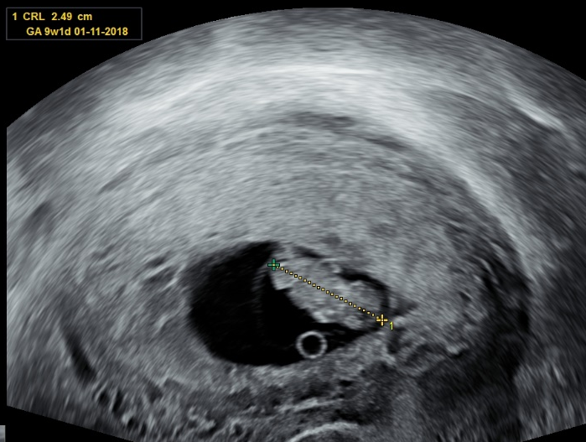
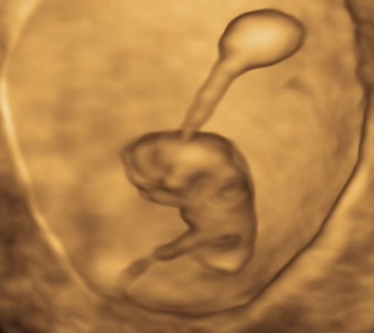
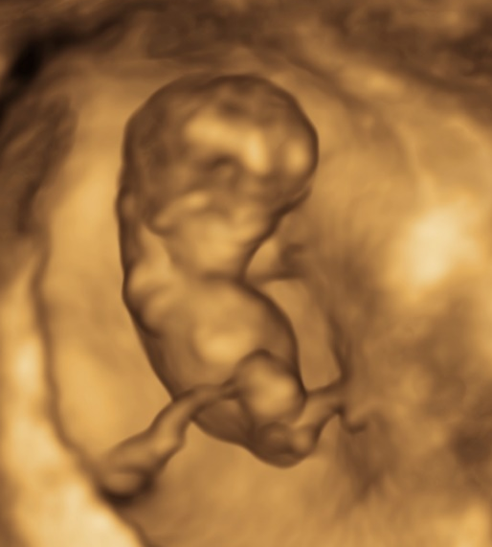
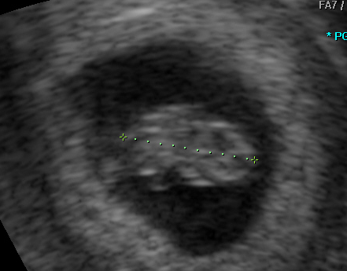
UZ v porodnictví - sonoembryologie

Slide 16
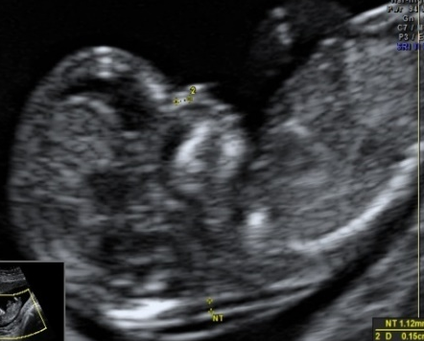
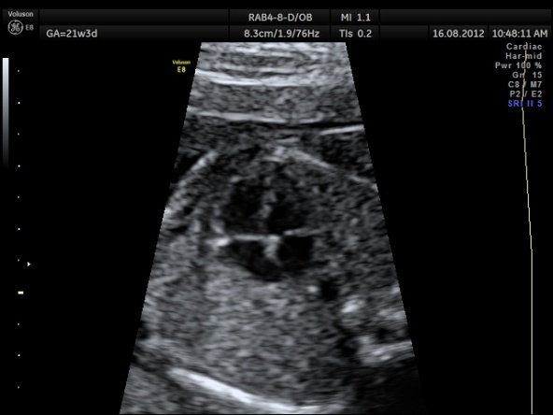
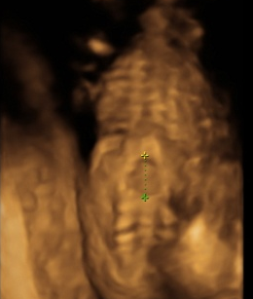
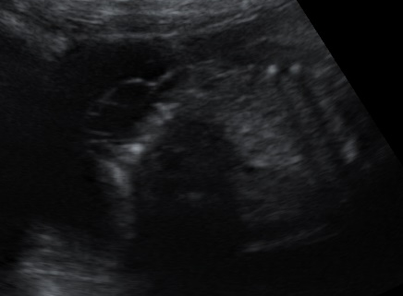
UZ v porodnictví
detekce vrozených vad plodu
screening vývojových vad plodu 3-stupňový
I. trimestr (11.-14.týden)
II. trimestr (20.-22.týden)
III. trimestr (30.-32.týden)

Slide 17
Screening I. trimestru
cíle, specifika
detekce závažných vrozených vad plodu
záchyt rizika chromozomálních vad plodu
lepší vizualizace některých struktur
dostatek času pro genetické vyšetření
bezpečnější možnost ukončení těhotenství
stanovení možného rizika mateřských komplikací

Slide 18
Screening I. trimestru
11.-14.týden (11+0 - 13+6)
datace gravidity
četnost gravidity (amnionicita, chorionicita)
screening vývojových vad
- přímé (strukturální vady)
- nepřímé (riziko chromozomálních vad)

Slide 19
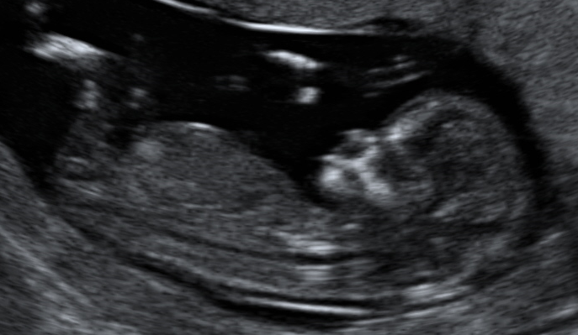
Screening I. trimestru
datace gravidity
stanovení přesného gestačního stáří
měření CRL (crown-rump lenght)
stanovení
- termínu porodu
- optimalizace (časování) dalších vyšetření

Slide 20
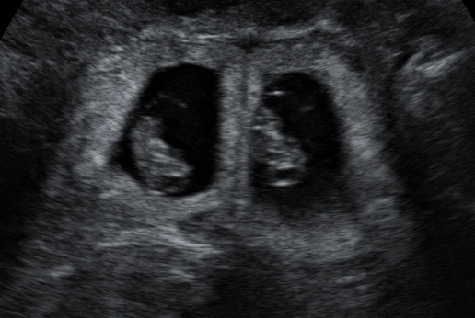
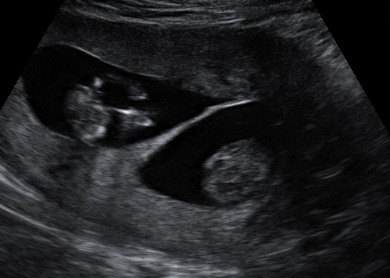
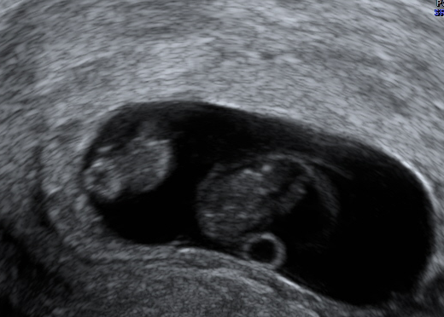
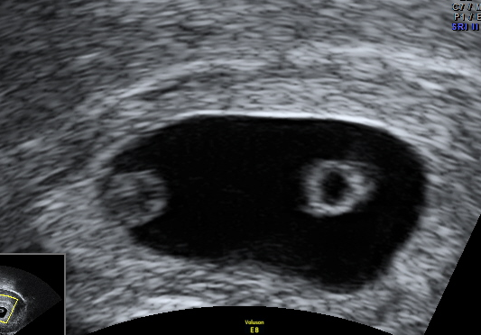
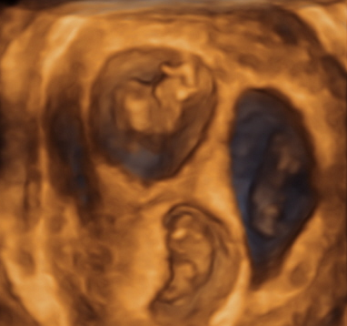
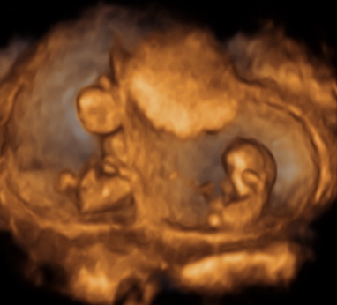


Četnost gravidity – amnio/chorionicita

Slide 21







Screening I. trimestru
screening vývojových vad
přímé (morfologické vady)
nepřímé (riziko chromozomálních vad)

Slide 22
Screening I. trimestru
screening vývojových vad
záchyt vrozených strukturálních vad plodu
DR 49,0 % FPR 0,1% Kenkhuis et al., 2017
záchyt vrozených srdečních vad
DR 33,3 % FPR 0,1 %
(vs 41,7%....20.týden, 25,0% nepoznaných)

Slide 23

Záchyt rizika chromozomálních vad plodu I
nosní kost
intrakraniální translucence
nuchální translucence

Slide 24
Záchyt rizika chromozomálních vad plodu II
nuchal translucency ˃ 3,5mm
75% plodů s aneuploidií
30% plodů se strukturální
vadou, genetickým
syndromem
1% normálních plodů
Evans 1999, Nicolaides 2009, Pereira 2011, Kagan 2015, Grande 2015
základní marker, hlavní marker rizika vady plodu

Slide 25




Záchyt rizika chromozomálních vad plodu III

Slide 26



Prenatální diagnostika II. trimestru
20.-22. týden
záchyt vrozených strukturálních vad plodu
záchyt vrozených srdečních vad plodu
záchyt placentární dysfunkce

Slide 27

Prenatální diagnostika III. trimestru
30.-32. týden
záchyt vrozených strukturálních vad plodu
kontrola růstu plodu
kontrola polohy plodu
kontrola polohy placenty
porodní plán

Slide 28




Vaginální UZ v porodnictví
poloha placenty
cervikometrie
vyšetření dolního děložního segmentu (jizva po SC, myomy)
vasa praevia
exaktní vyšetření naléhajících částí plodu (I. trimestr, CNS)

Slide 29



Ultrazvuk – Dopplerovské vyšetřování
a./v.umbilicalis a.cerebri media ductus venosus
patologie placenty - vzestup placentární rezistence - pokles diastol. průtoku pupečníkem - vzestup RI- pokles diastoly v cévách plodu - vzestup RI v cévách plodu - centralizace oběhu

Slide 30







Ultrazvuk - invazivní prenatální diagnostika
amniocentéza
biopsie choria
punkce pupečníku
rizika 0,8, resp. 1% abortu
vyšetření genetického stavu plodu

Slide 31






Fetální terapie - intrauterinní transfúze
- antiery pl matky - anemie plodu
- vyšetření plod (RhD - cfDNA)
- neinvazivní sledování (UZ, titr pl)
- anemie (HTK < 30%)
- terapie do 34.-35.týdne

Slide 32






Fetální terapie - obstrukce močových cest
vesiko-amniální shunt

Slide 33





Fetální terapie - pleurální výpotek
thorako-amniální shunt
indikace - hydrops plodu
- objemný výpotek (> ½ objemu hrudní dutiny)
- rychle progredující, polyhydramnion
22.t 23.t. 24.t 36.t

Slide 34



Fetální terapie - další indikace
- fetoskopicky řízený laser
- TTTS
- sIUGR (mo/bi)
- TRAP sequence
- sacrococcygeální teratom
- diafragmatická hernie (FETO)
- aortální valvuloplastika

Slide 35



Závěr
neodmyslitelný pomocník gynekologa/porodníka
teoretické znalost, praktický trénink
pravidelný audit kvality
superkonziliární ultrazvuk
specializační/nástavbová atestace

